Slide 1
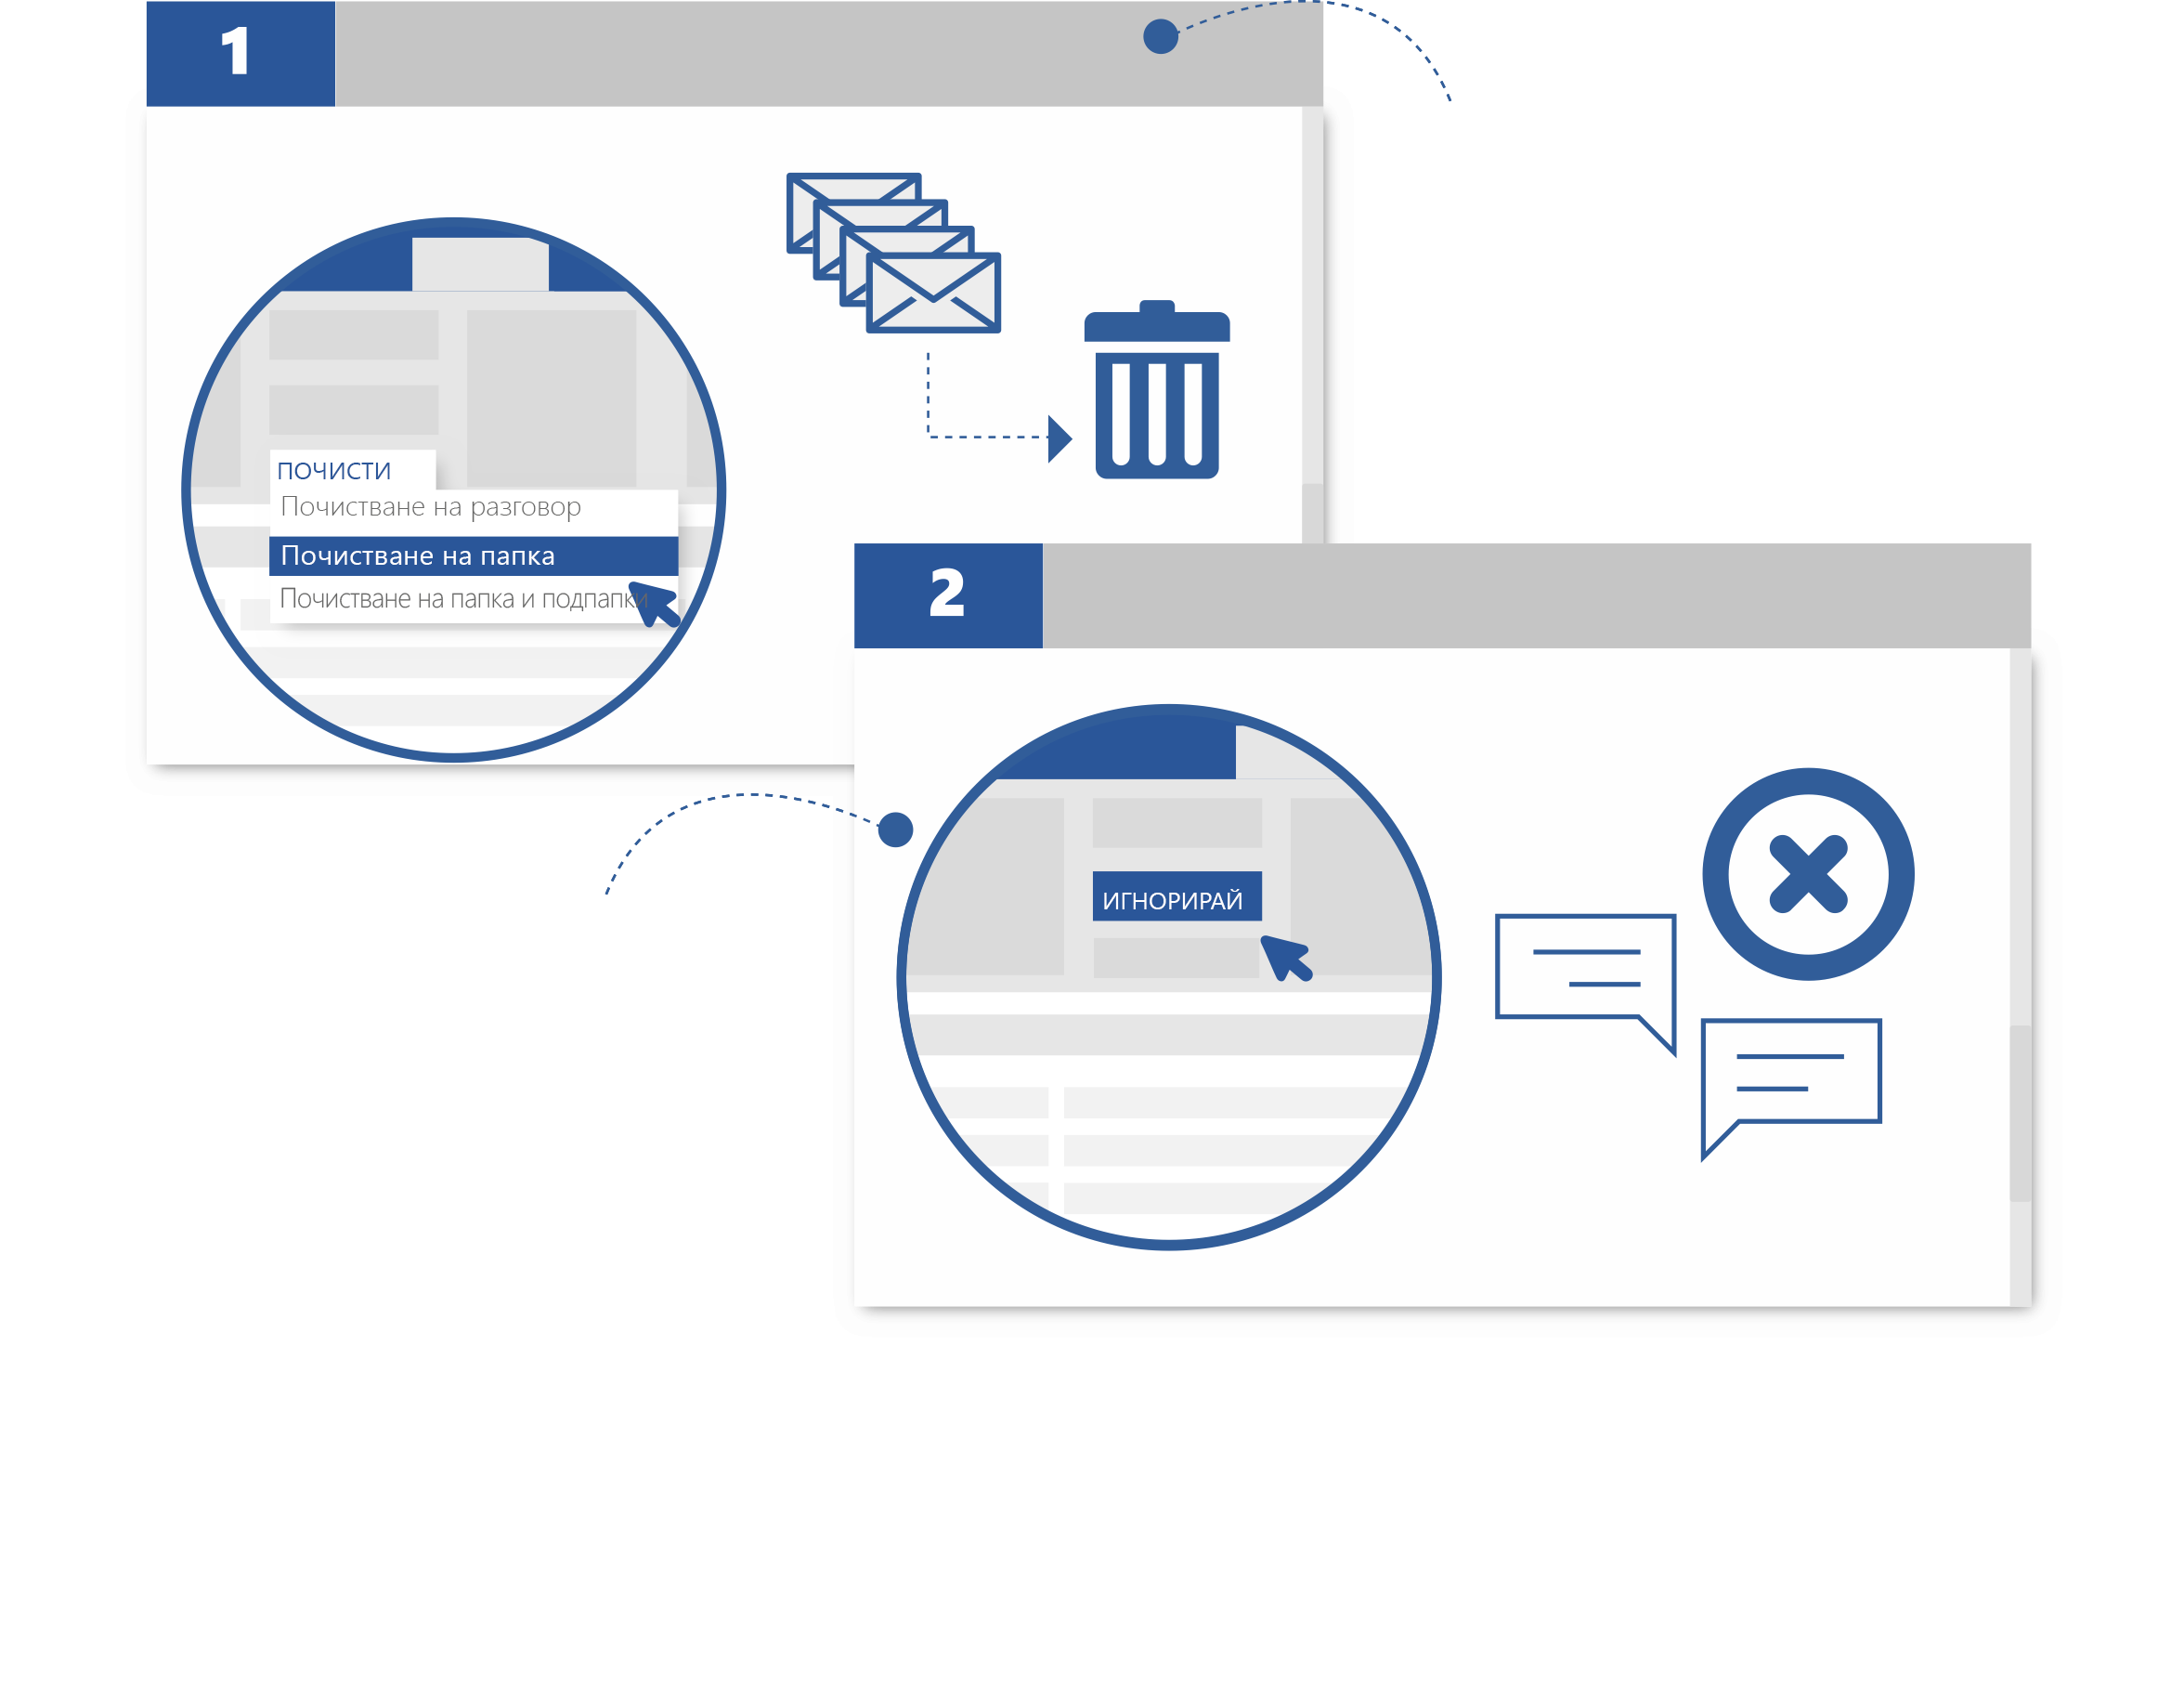
Организирано
почистване
на папка "Входящи"
Съкращавайте дългите имейл теми с едно щракване. Почистването изтрива вече прочетени съобщения, ако следващо съобщение в темата съдържа същото съдържание. Изберете "Почистване" от групата "Изтриване" на лентата.
Игнориране на разговор
За незабавно спиране на всички бъдещи съобщения в даден разговор, за да не задръства вашата папка "Входящи", изберете едно от съобщенията и след това изберете "Игнориране на разговора" в групата "Изтриване" на лентата. Всички съществуващи съобщения, както и всички бъдещи съобщения в този разговор, ще се изпращат до папката "Изтрити".

Slide 2
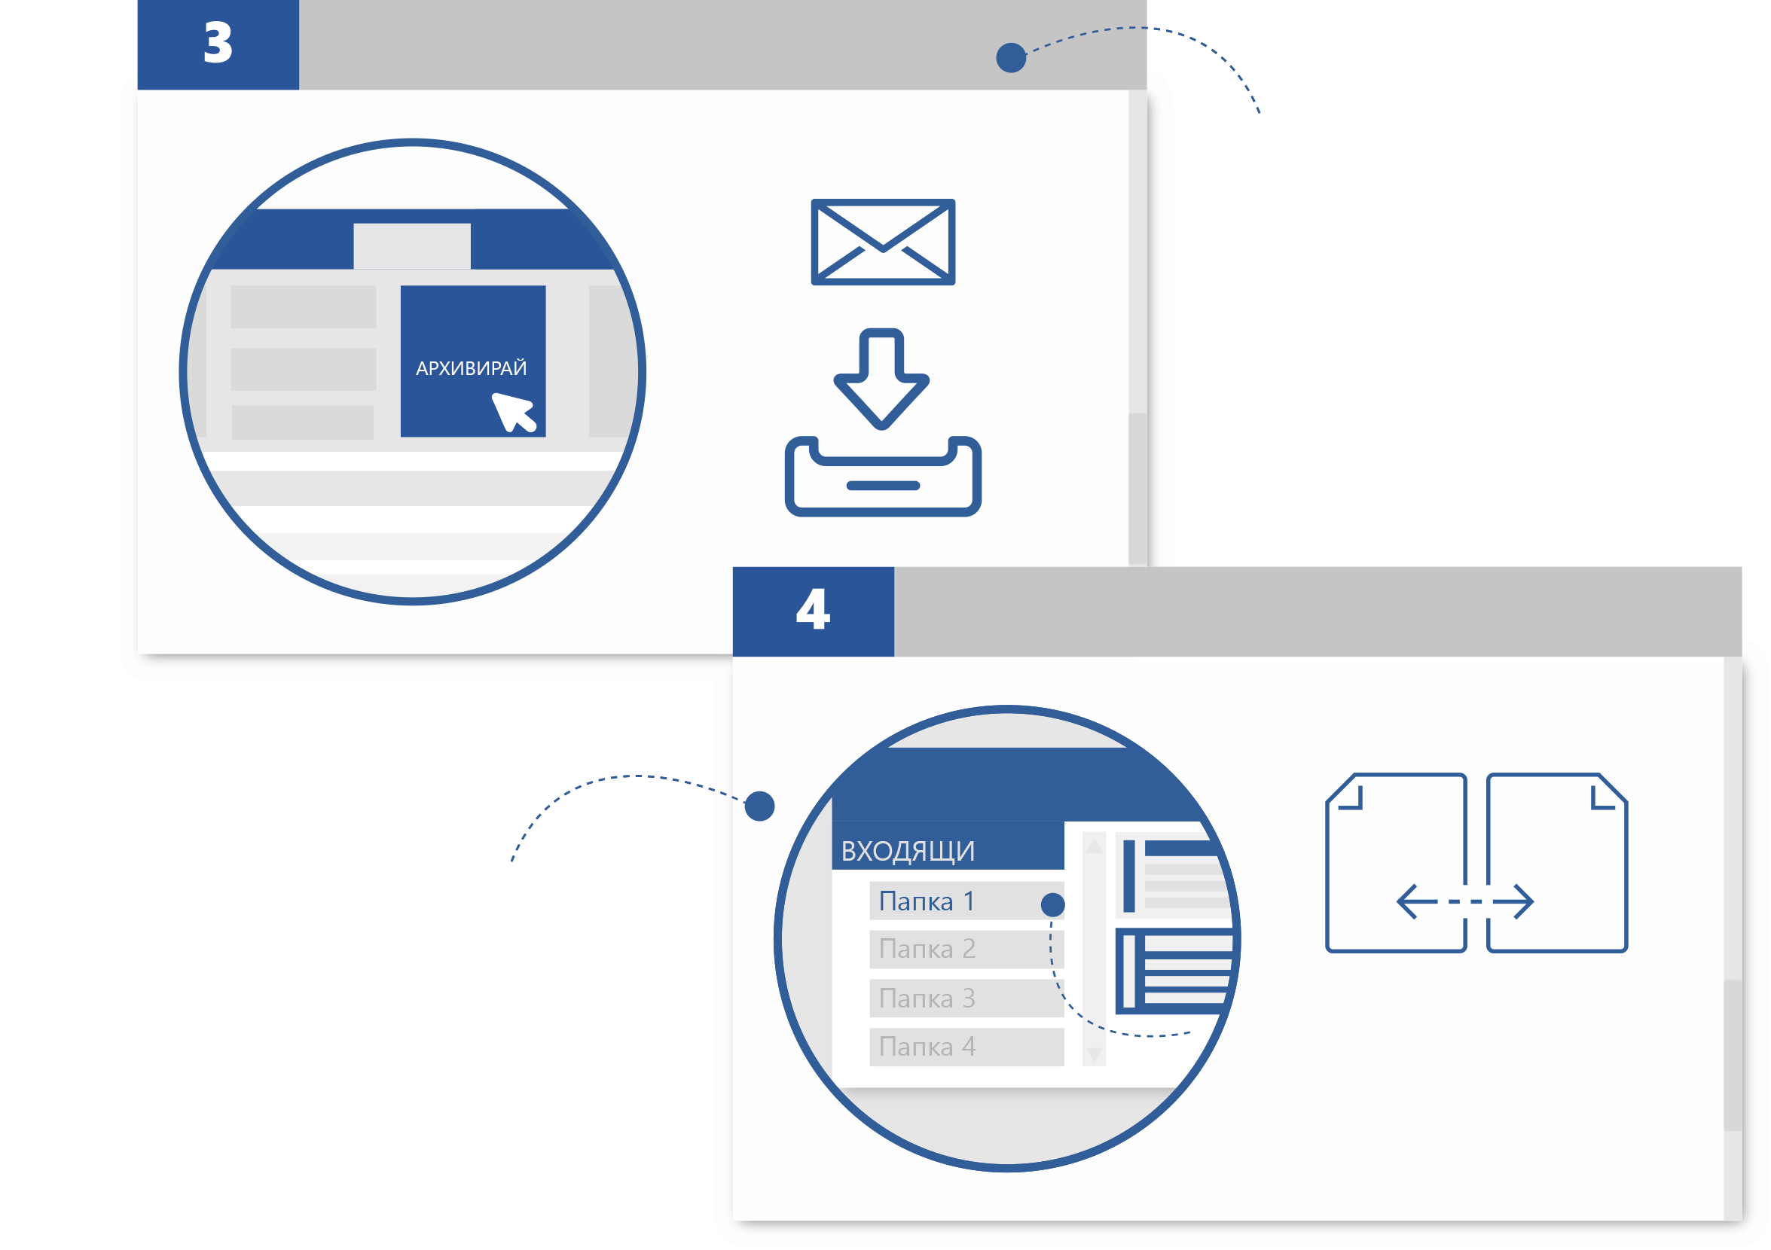
Архив
Изберете бутона "Архив", за да преместите осветеното съобщение или разговор в папката "Архив" на Outlook. Картотекирайте с едно щракване съобщението за по-късно четене.
Преместване
Създайте няколко папки за категоризиране и съхраняване на вашите съобщения. Щракнете с десния бутон в папката "Входящи", след което изберете "Нова папка". За да преместите съобщение, изберете го в списъка със съобщения и след това го плъзнете и пуснете в подходящата за него папка.
Вижте още съвети, видеоклипове, помощ и обучение
Посетете aka.ms/officetips
Тези възможности са налични в Outlook 2016 и Outlook за Office 365.

